Slide 1
TIẾNG VIỆT 4 Tập 2
Tuần 27
Ôn tập giữa học kì 2 - Tiết 3

Slide 3
Con vật nào khiến em ấn tượng nhất?
Hãy miêu tả một vài chi tiết về con vật đó.

Slide 5
1
Đánh giá kĩ năng
đọc thành tiếng,
học thuộc lòng

Slide 6
Mỗi học sinh đọc một đoạn văn, đoạn thơ khoảng 85 − 90 tiếng hoặc đọc thuộc lòng một đoạn thơ (bài thơ) đã học.
1
2
3
Đọc bài
Đàn bò gặm cỏ
Đọc bài
Có thể bạn đã biết
Đọc thuộc lòng khổ thơ em thích trong bài
Trường Sa

Slide 7
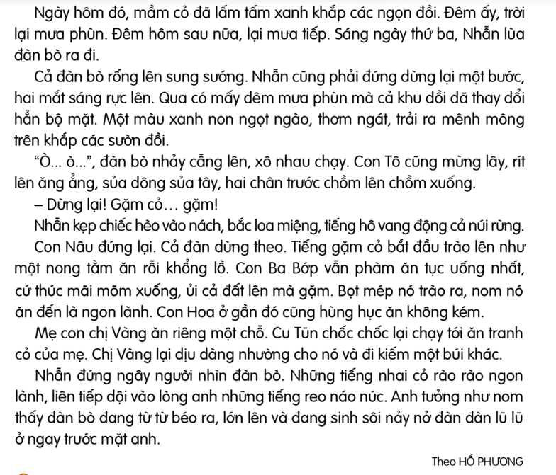
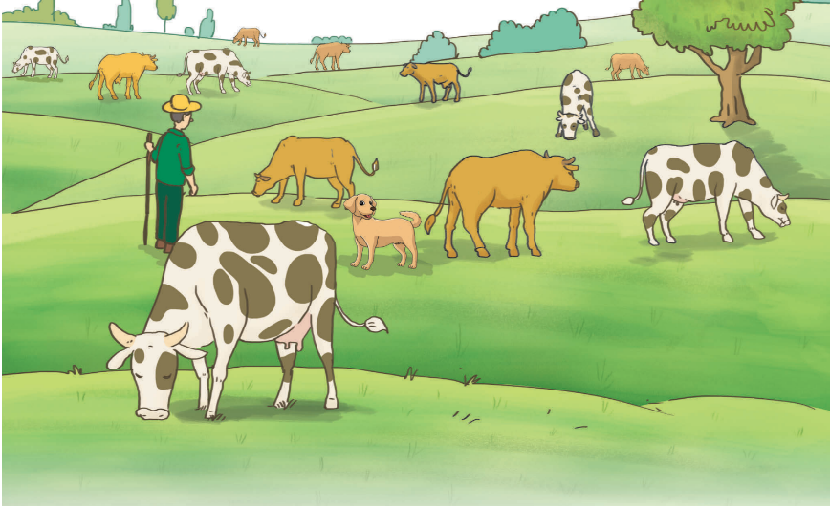
1
Đàn bò gặm cỏ

Slide 8
2
Có thể bạn đã biết

Slide 9
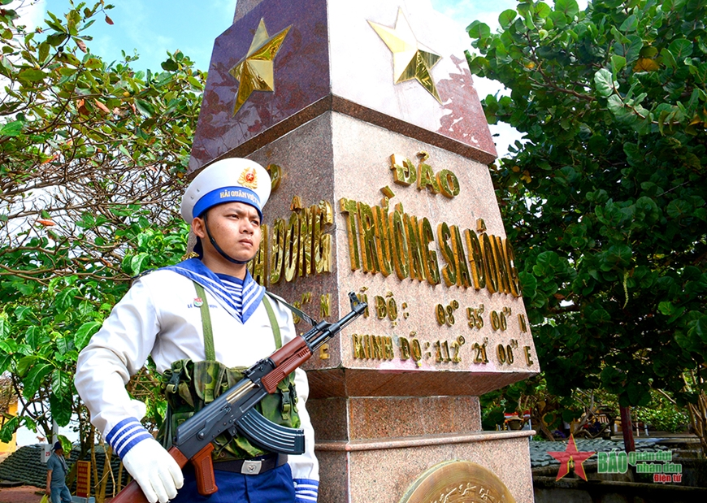
Biển xanh ôm ấp trời xanh
Rồng Tiên thuở ấy sinh thành Trường Sa
Trùng khơi nào có ngái xa
Long lanh hạt cát đã là quê hương.
Ở đây chẳng có gì riêng
Lá thư chung đọc, nỗi niềm chung lo
Đêm vui chung một câu hò
Nhớ thương chung một cánh cò hoàng hôn.
Sơn Ca, Song Tử, Sinh Tồn
Thuyền Chài, Vĩnh Viễn…gửi hồn cha ông
Trường Sa nắng nỏ bão giông
Cây phong ba với thành đồng lòng ta
Góc vườn xanh với tiếng gà
Cây súng thép với lời ca ngọt ngào.
3
Trường Sa (Nguyễn Thế Kỉ)

Slide 10
2
Đọc hiểu và luyện tập

Slide 11
Các em hãy đọc bài Trứng bọ ngựa nở
và làm các BT trong SGK

Slide 12
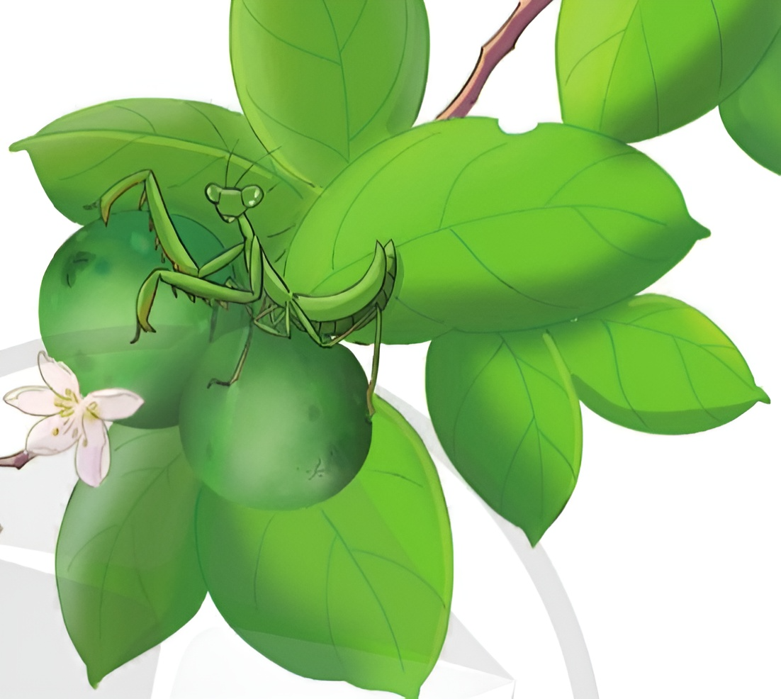
Câu 1: Tìm từ ngữ, hình ảnh miêu tả hình dáng các chú bọ ngựa con khi mới trườn ra khỏi trứng.
Khi mới trườn ra khỏi trứng, các chú bọ ngựa con bé tí ti như con muỗi, màu xanh cốm, ló cái đầu tinh nghịch có đôi mắt thô lố lách khỏi kẽ hở trên ổ trứng mẹ.

Slide 13
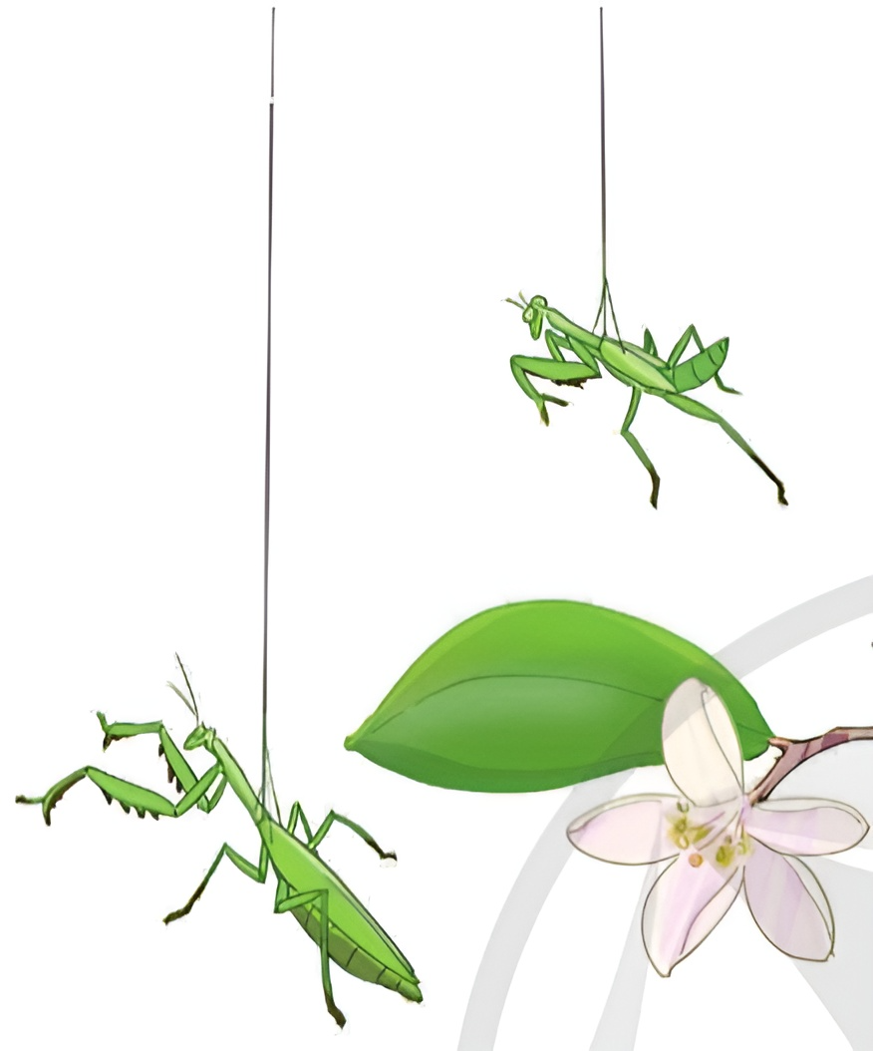
Câu 2: Các chú bọ ngựa con làm cách nào để tuột xuống dưới cành chanh?
Khi ra khỏi ổ trứng, các chú bọ ngựa con treo lơ lửng trên một sợi tơ rất mảnh.
Các chú cựa quậy, làm sợi tơ dài ra, từ từ thả các chú xuống phía dưới.

Slide 14
Câu 3: Hình ảnh chú bọ ngựa con đầu đàn gợi cho em suy nghĩ gì?
Gợi ý
Chú bọ ngựa con đầu đàn như một hiệp sĩ hiên ngang và dũng cảm.

Slide 15
Câu 4: Tìm hình ảnh nhân hóa được tác giả sử dụng để tả các chú bọ ngựa.
Tác giả gọi những con bọ ngựa là chú.
Tác giả tả chúng bằng những từ ngữ vốn dùng để tả người:
Tinh nghịch
Hiên ngang
Dũng cảm
Tự lập
Nhảy dù
Tay kiếm
Võ sĩ
Đàn em
Đổ bộ
Dàn quân

Slide 16
Câu 5: Vì sao tác giả dùng các từ dũng cảm, tự lập để nói về các chú bọ ngựa?
Tác giả muốn miêu tả các chú bọ ngựa như những bạn nhỏ can đảm, dám trải nghiệm.

Slide 18
1
2
Ôn lại kiến thức
đã học
Chuẩn bị nội dung tiết sau:
Ôn tập giữa kì II (Tiết 4)

Slide 20
Để kết nối cộng đồng giáo viên và nhận thêm nhiều tài liệu giảng dạy,
mời quý thầy cô tham gia Group Facebook
theo đường link:
Hoc10 – Đồng hành cùng giáo viên tiểu học
Hoặc truy cập qua QR code

